Slide 1
ИНФОРМАЦИЯ О ДЕЯТЕЛЬНОСТИ КОЛЛЕКТИВА ТПП РМ ПО ГАГАУЗИИ В 2017 ГОДУ

Slide 2
РЕЗУЛЬТАТЫ ДЕЯТЕЛЬНОСТИ ПО ВИДАМ УСЛУГ
Экспертиза товаров
Год | Количество
2014 | 1217
2015 | 724
2016 | 835
2017 | 1071

Slide 3
РЕЗУЛЬТАТЫ ДЕЯТЕЛЬНОСТИ ПО ВИДАМ УСЛУГ
Оценка движимого и недвижимого имущества
Год | Количество
2014 | 135
2015 | 126
2016 | 151
2017 | 186

Slide 4
РЕЗУЛЬТАТЫ ДЕЯТЕЛЬНОСТИ ПО ВИДАМ УСЛУГ
Выдача сертификатов происхождения товаров
Год | Количество
2014 | 767
2015 | 466
2016 | 568
2017 | 738

Slide 5
РЕЗУЛЬТАТЫ ДЕЯТЕЛЬНОСТИ ПО ВИДАМ УСЛУГ
Таможенное оформление грузов
Год | Количество
2014 | 1027
2015 | 1687
2016 | 1631
2017 | 2264

Slide 6
СТРАНЫ ИМПОРТЁРЫ ТОВАРОВ ИЗ ГАГАУЗИИ 25 стран мира
Гонконг
Тайвань
Китай
Индия
Малайзия
Турция
Канада
США
Россия
Белоруссия
Туркмения
Украина
Казахстан
Кыргызстан
Англия
Германия
Швейцария
Франция
Ирландия
Эстония
Испания
Болгария
Греция
Румыния
Латвия

Slide 7
ПРОДУКЦИЯ И ТОВАРЫ ЭКСПОРТИРУЕМЫЕ ИЗ ГАГАУЗИИ
Зерновые и технические культуры (пшеница, ячмень, подсолнечник, кукуруза)
Вино-коньячная продукция
Подсолнечное масло и шрот
Мука пшеничная и отруби
Грецкий орех и вин.косточка
Живой скот
Безалкогольные напитки (соки и концентраты)
Шкуры и шерсть
Текстиль (одежда мужская и женская)
Сельхоз техника
Строительная сетка

Slide 8
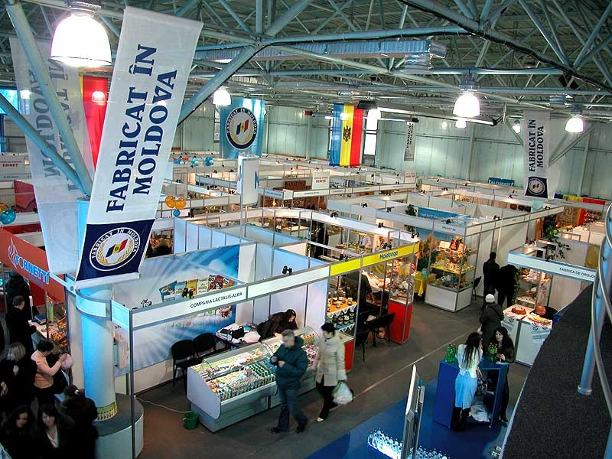
ВЫСТАВОЧНО-ЯРМАРОЧНАЯ ДЕЯТЕЛЬНОСТЬ
Fabricat in Moldova г. Кишинев (февраль 2017 г.)
Выставка-ярмарка «Мэрцишор» г.Ч-Лунга (2-4 марта 2017 г.)
«ПАСКЕЛЛЯ-2017» г. Комрат (12-14 апреля 2017 г.)
«Чадыр-Экспо» г. Чадыр-Лунга (декабрь 2017г.)
«ALTIN GUZ -2017» г. Вулканешты (11-13 октябрь 2017 г.)
Региональный конкурс домашних вин «ALTIN FICI» (март 2017 г.)

Slide 9
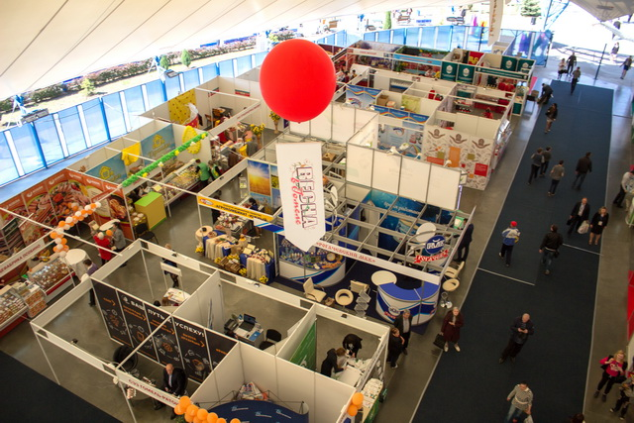
ВЫСТАВОЧНО-ЯРМАРОЧНАЯ ДЕЯТЕЛЬНОСТЬ
В выставках-ярмарках приняло участие более 150 экономических агентов
Выставки-ярмарки в регионе посетило примерно 7-8 тыс. чел.

Slide 10
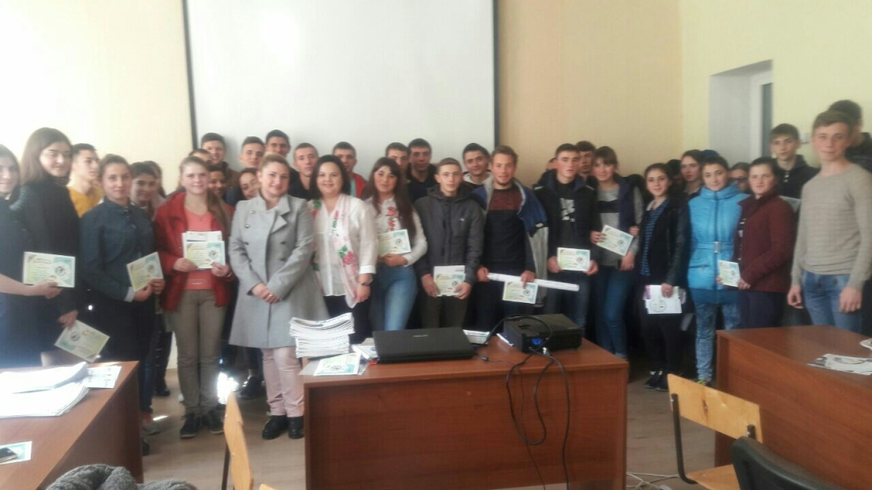
Центр Делового Образования
ЦДО при ТПП РМ по Гагаузии организовал в 2017 году:
5 Курсов PNAET (г.Ч-Лунга, Комрат, Вулканешты, Тараклия)
Курсы кондитеров (апрель 2017г.)
1 курс по обучению бухгалтеров
(г. Комрат, март 2017 г.)
Семинар по электронным гос.закупкам (г.Чадыр-Лунга,май 2017г.)
3 семинара по экологическому сельскому хозяйству (Ч-Лунга, Вулканешты, Комрат)
Круглый стол по противодействию коррупции с IDIS Viitorul (сентябрь 2017)
В обучении приняло участие более 400 человек

Slide 11
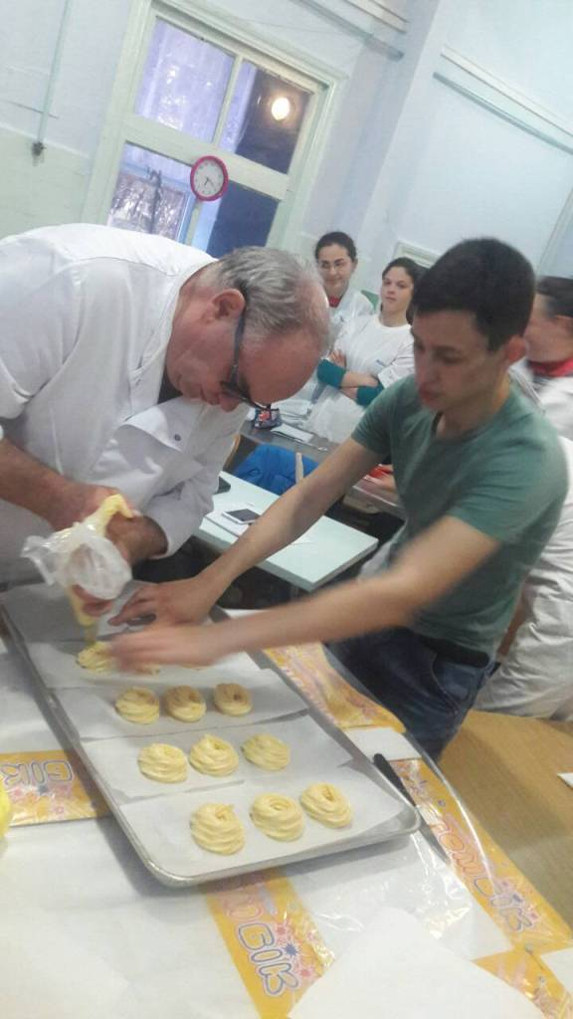
Работа с партнерами Senior Experten Service (SES, Германия)
В период 15 по 31 марта 2017 года в г. Чадыр-Лунга работал эксперт SES из Германии – Клаус Тео Адольф.
Обучена группа кондитеров 30 человек.
Квалификацию повысили 25 кондитеров .
35 слушателей приобрели практические навыки предоставления услуг общественного питания

Slide 12
Работа с партнерами Senior Experten Service (SES , Германия)

Slide 13
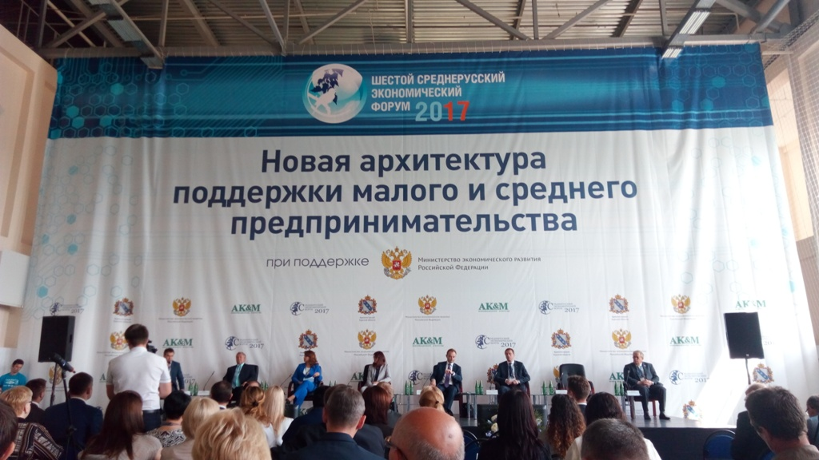
Визит 16-18 июня 2017 г. Курск, Россия;
Участие в Среднерусском Экономическом Форуме;

Slide 14
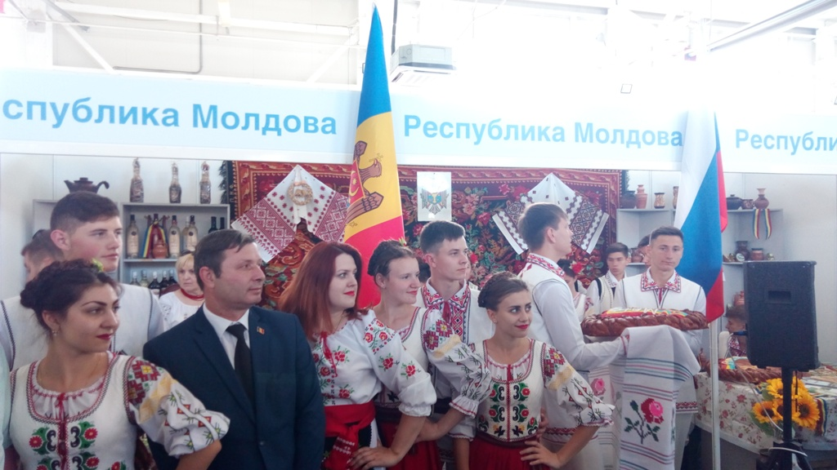
Участие стендом в выставке-ярмарке «Курская Коренская ярмарка 2017»

Slide 15
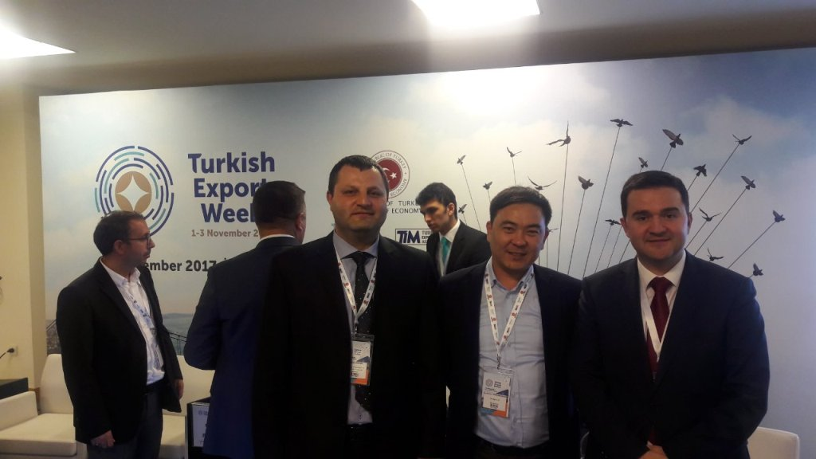
МЕЖДУНАРОДНОЕ СОТРУДНИЧЕСТВО
Руководство ТПП Гагаузии приняло участие в бизнес-форуме «Турецкая Неделя Экспорта» (г.Стамбул) в ноябре 2017 года

Slide 16
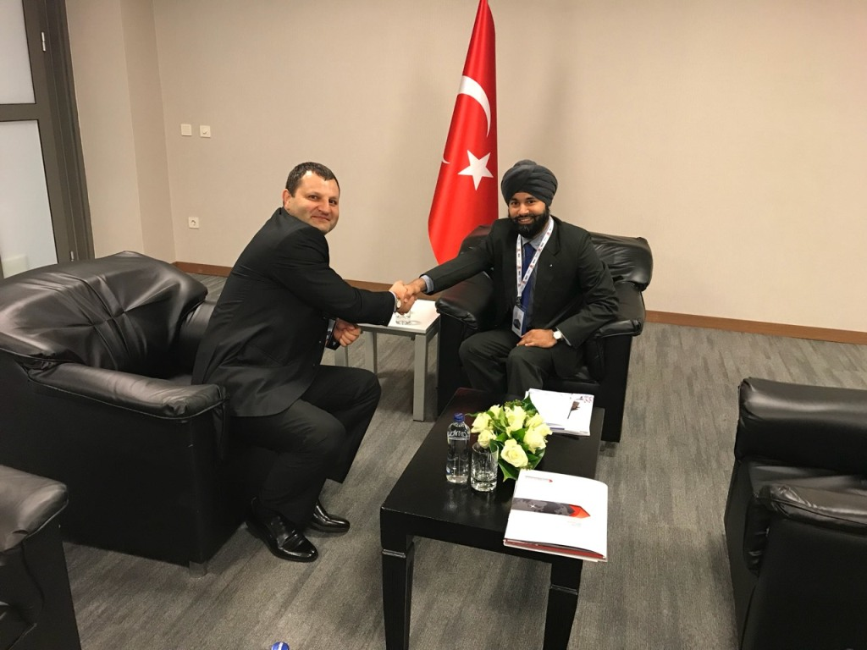
МЕЖДУНАРОДНОЕ СОТРУДНИЧЕСТВО
Заключено межпалатовское соглашение о сотрудничестве с ТПП региона Махараштра (Индия)

Slide 17
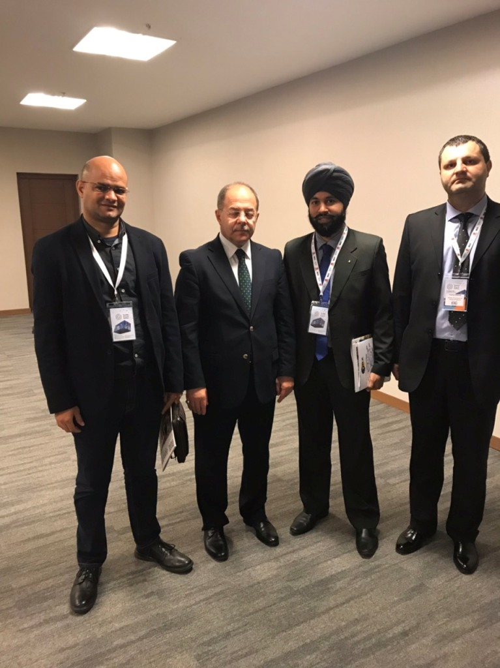
МЕЖДУНАРОДНОЕ СОТРУДНИЧЕСТВО
Проведена встреча с госп. Реджеп Акдаг помошником Премьер-министра Турции по вопросам экономического сотрудничества регионов

Slide 18
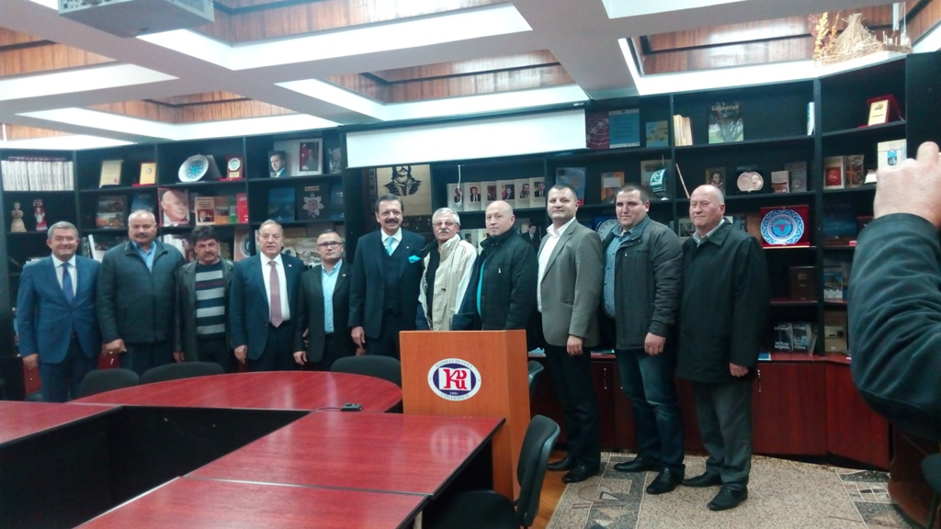
МЕЖДУНАРОДНОЕ СОТРУДНИЧЕСТВО Президент TППб тУРЦИИ M.Rifat Hisarcikliolu приезд в Гагаузию, г. Комрат, Октябрь 2017 г.

Slide 19
МЕЖДУНАРОДНОЕ СОТРУДНИЧЕСТВО
Организация B2B встреч и визиты на предприятия Гагаузии предпринимателей из Гомельской области (Республика Беларусь)
12-15 сентября 2017 года

Slide 20
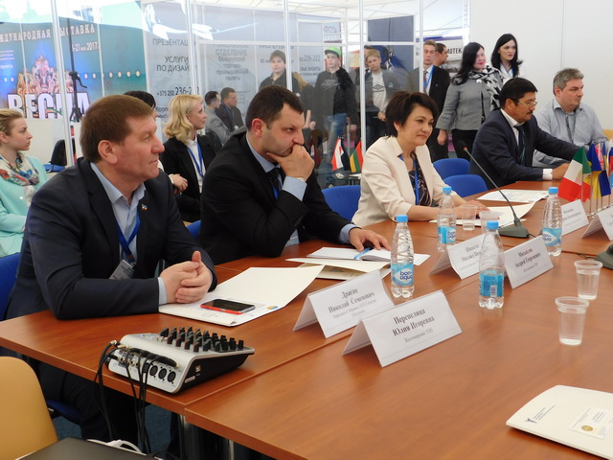
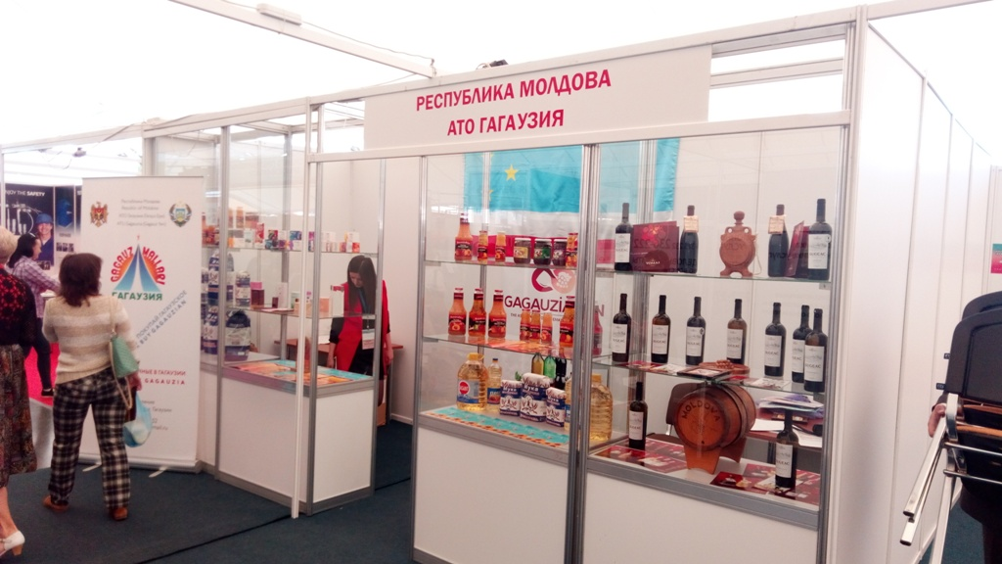
МЕЖДУНАРОДНОЕ СОТРУДНИЧЕСТВО
Участие предпринимателей Гагаузии в
выставке-ярмарке «Весна в Гомеле-2017»
18-21 мая 2017 г.

Slide 21
ПРИОРИТЕТНЫЕ НАПРАВЛЕНИЯ ДЕЯТЕЛЬНОСТИ НА 2018 ГОД
Реализации Плана деятельности между Исполкомом Гагаузии и ТПП Республики Молдова на 2018 год;
Содействие предпринимателям в информировании и консультировании о возможностях торговли в рамках Соглашений о свободной торговле (СНГ, Турция и Еврсоюз). Разъяснительная компания для представителей бизнеса;
Содействие предпринимателям региона в продвижении товаров на внутреннем и внешних рынках путем выставочной деятельности, бизнес-миссий и межпалатовских соглашений. Продвижение имиджа Гагаузии и гагаузских товаров;
Продолжение работы по внедрению Региональной Бизнес-Повестки. Работа с отраслевыми группами и бизнес-ассоциациями (сельское хозяйтво/переработка, виноградарство и виноделие, туризм);

Slide 22
ПРИОРИТЕТНЫЕ НАПРАВЛЕНИЯ ДЕЯТЕЛЬНОСТИ НА 2018 ГОД
Содействие во внедрении на предприятиях Гагаузии международных систем качества ISO, EUROGAP (HACCP) и др. Консультационная поддержка и помощь в подготовке документов;
Продолжение деятельности в области обучения предпринимательству молодых людей (юношей и девушек) в возрасте 18-35 лет (партнерство с ODIMM и др. международными проектами и фондами для внедрения в Гагаузии START UP-ов);
Развитие услуг в сфере делового образования предоставляемых ЦДО при ТПП Гагаузии (обучающие программы в области менеджмента, маркетинга, бизнес-планирования, риск менеджмента, продвижения товаров и услуг) для менеджеров и специалистов предприятий;
Внедрение дуальной системы образования совместно с органами власти, научными и образовательными учреждениями региона.

Slide 23
БЛАГОДАРЮ ВАС ЗА ВНИМАНИЕ !

